Slide 1
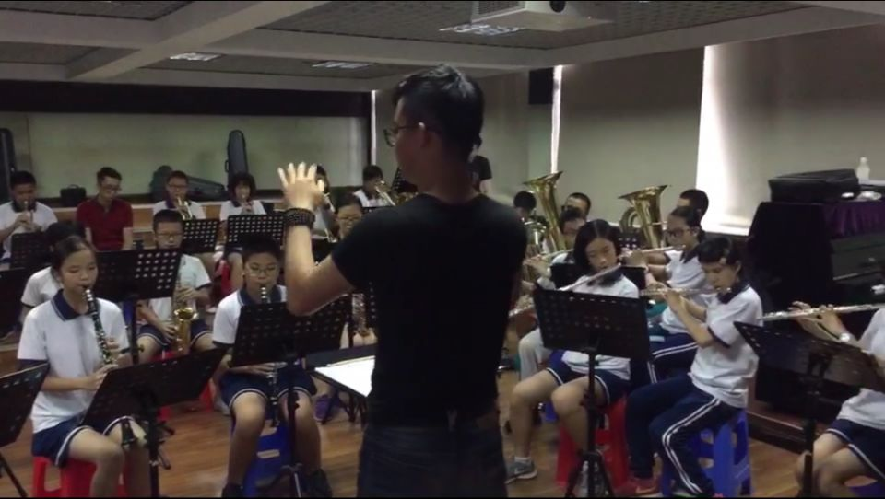
2.1声音的产生与传播

Slide 3

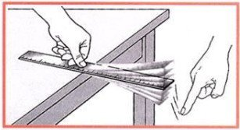
一、声音的产生
实验一
摸着自己的声带，说一句话。体会
说话跟不说话时，手上是什么感觉。
实验二
把一把钢尺紧按在桌面上，一端伸
出桌边，拨动钢尺，观察钢尺的变化。
实验三
摸一摸正在发声的音叉，有什么感觉？

Slide 4
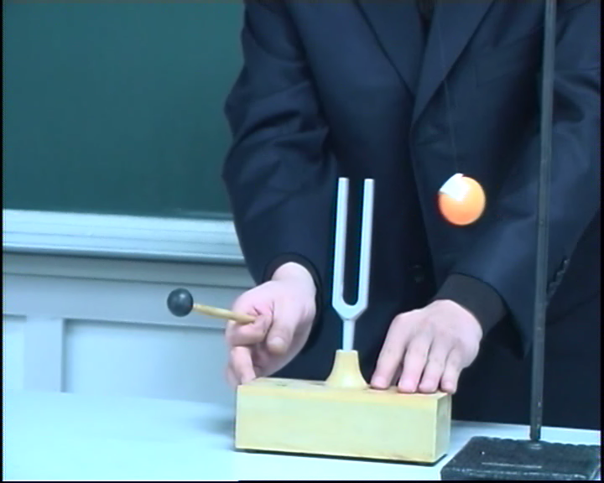
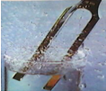
一、声音的产生
正在发声的音叉有什么特点？
水面飞溅出水花
乒乓球被弹开

Slide 5
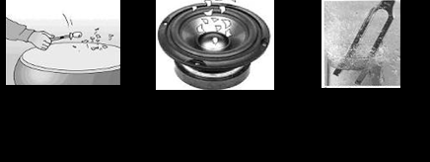
一、声音的产生
转换法
音叉的振动能用眼睛直接看到吗？
水面飞溅出水花
乒乓球被弹开
把不容易直接观察到的现象，用某种方式形象、直观地呈现出来的方法，即转换法。

Slide 6


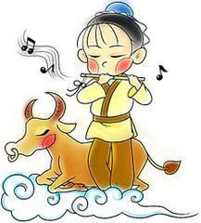
一、声音的产生

Slide 7
一、声音的产生
小常识
一些物体是如何发声的？
鸟：
靠鸣膜的振动发声
打击乐器：
鼓：鼓面的振动
青蛙：
靠气囊的振动发声
弦乐器：
靠左右翅膀摩擦引起振动而发声
蟋蟀：
二胡：弓与弦的摩擦产生振动
（蝈蝈）
蚊子：
靠翅膀振动而发声
管乐器：
（蜜蜂）
箫：管内空气柱的振动

Slide 8
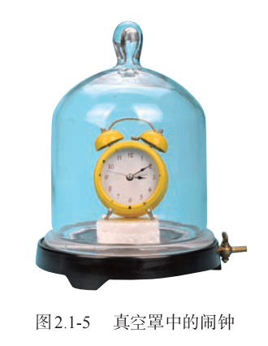
二、声音的传播
理想实验法
实验：
把正在响铃的闹钟放在玻璃罩内，注意声音的变化。再让空气逐渐进入玻璃罩，注意声音的变化。
结论：真空不能传声。
空气能传声。

Slide 9
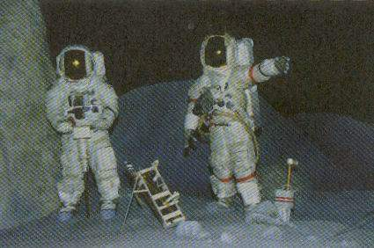
二、声音的传播
月球上人与人之间即使离得很近，相互说话也听不见，宇航员只能通过无线电交谈。

Slide 10
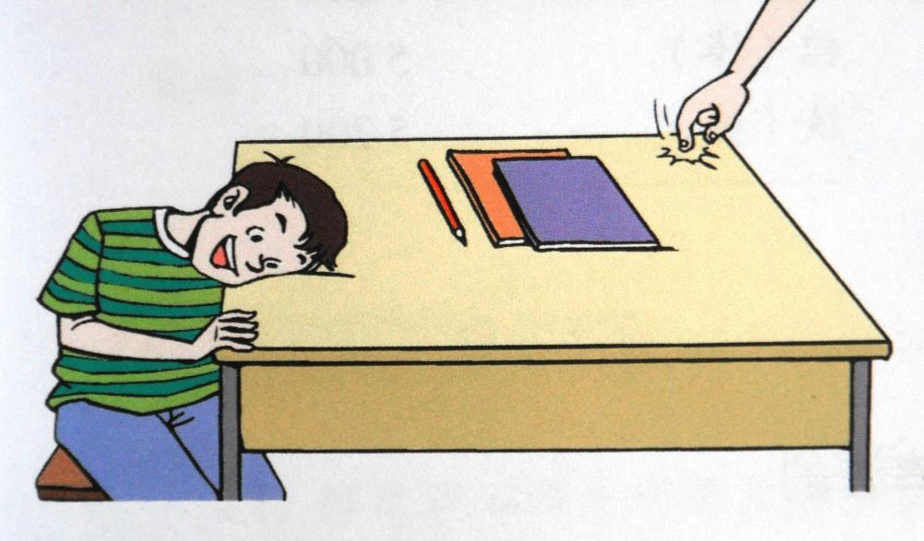
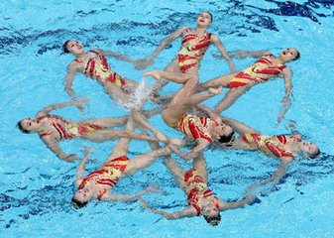
二、声音的传播
实验：
一个同学轻敲桌子，不要使
附近同学听到敲击声，另一
个同学把耳朵贴在桌面上，
能否听到声音？
固体、液体、气体都能传声。
声音的传播需要介质。
真空不能传声。

Slide 11
二、声音的传播

Slide 12
几种物质的声速（m/s)
三、声速
思考：声音在固体、液体、气体中传播的速度是否一样快呢？
空气（15℃） | 340 | 海水（25 ℃） | 1531
空气（25 ℃） | 346 | 铜（棒） | 3750
软木（25 ℃） | 500 | 大理石 | 3810
煤油（25 ℃) | 1324 | 铝（棒） | 5000
蒸馏水（25 ℃） | 1497 | 铁（棒） | 5200
Notes:
大家通过表格看看能获得哪些信息，声音在不同介质中的传播速度一样吗，在怎样的物体中最快，声速除和介质种类有关外，还和什么有关，在同种介质中温度越高，声速越怎样

Slide 13
三、声速
通过上表你获得的信息是：
声音在不同介质中的传播速度一般不同
1、 。
2、 。
声速还与温度有关
3、声音在固体中 的传播速度最快，其次是在液体，在气体中传播的速度最慢。
Notes:
通过以上表格我们可以得出，声音传播的速度与介质种类有关,在固体中 的传播速度最快，其次是在液体，在气体中传播的速度最慢。除此以外还和介质的温度有关,并且大家要记住这个数据声音在（15oC）空气中传播的速度为340m/s

Slide 14
一、声音的产生
判断一下：
1.一切正在发声的物体都在振动。
2.振动停止，发声也停止。
3.振动停止，声音也消失。
4.物体振动发出的声音，不一定能被人听到。
①.声音太小
②.距离太远
③.人耳无法听到
④.没有介质

Slide 15


